Slide 1
饶理鲁/RWX350111
2020.4.15
凌辉国/LWX570550

Slide 2
华为大数据解决方案介绍

Slide 3
华为大数据及数据中台服务基于华为鲲鹏处理器的全新混合云解决方案。
通过实现高级服务能力跨云“0”时差无缝同步、多场景协同助力“一个企业一朵云”、支持华为鲲鹏+昇腾多样算力，让政企实现精细资源管控、跨云混合编排，支持线上开发测试+线下部署、线上训练+线下推理等多场景协同，实现“一个企业一朵云”。
华为大数据服务于全球 150个国家和地区，超过 7000家客户。
随着政企业务的云化转型的深入，混合云得到越来越多政企用户的青睐，用户的需求驱动产业进一步演进和更替，从当前的“混合资源管理“，进入“精细管控+业务混合”，催生出华为云Stack8.0，重新定义混合云。

Slide 4
学完本课程后，您将能够：
了解ICT行业发展趋势概述
了解华为大数据服务
了解华为华为智能数据湖运营平台

Slide 5
ICT行业发展趋势概述
华为大数据服务
华为智能数据湖运营平台

Slide 6




ICT行业变化：系统建设的瓶颈
生产要素的变化：数据成为新资产，智能成为新生产力
全球GDP
Global GDP
+智能时代
Intelligent era
$23 万亿
全球GDP
传统经济
+智能时代
15% - 24%
11% - 15%
农业经济
工业经济
数字经济
土地+劳动力
资本+技术
数据+智能
2005
2015
2025
Source: Oxford Economics; Huawei Global Industry Vision
ERP
CRM
财务
供应链
物流
电商
门店
……
需求落地慢
集团
公司
业务监管难
部门
个人
资源浪费
资源分散
数据不通
应用孤立
资源利用率低，不足40%
设备更新换代成本高
数据模型不统一，难融合
接口标准不统一，难对接
各类自建系统，能力不共享
烟囱式架构，系统缺乏整体提升能力
烟囱式应用&数据孤岛已成为企业数字化转型的阻碍

Slide 7

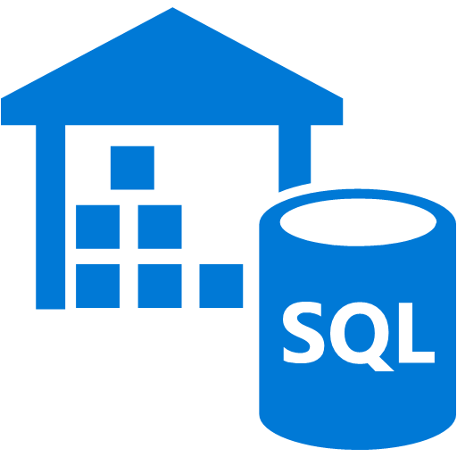

技术发展变化：数据云化中台技术架构演化
AI数据中台
数据仓库
大数据平台
数据中台
+AI
优点：“干净”的数据
缺点：无AI，难以应对
未来挑战
优点：生态丰富
缺点：Schemaless，
人工管理，加工复杂
容易成为数据沼泽
数据智能化
行业智能化
助力数据变现、节约企业成本
容易成为数据孤岛
云化中台数据融合变现

Slide 8






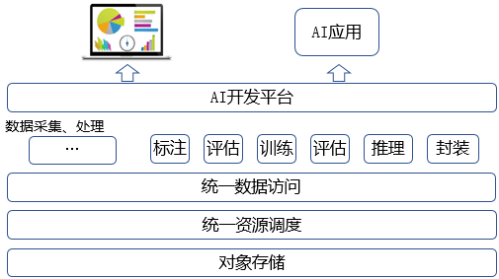
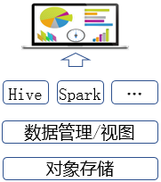
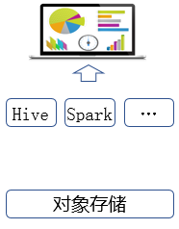
技术发展变化：数据与AI技术逐步融合
趋势一：数据湖和数仓技术融合
逻辑：数据湖需要高性能、Schema校验、事务型更新等能力，同时支持多个开源计算引擎生态
大数据
趋势二：SQL中用AI，使能智能应用
逻辑：用已掌握的语言干更多事情
数据库
AI
蚂蚁
趋势三：数据管理+资源管理，弥补AI行业短板
逻辑：AI成功依赖于对数据的理解；只需管理一个资源池，最大化利用资源
Vocalno
大数据计算
存算分离+暴力扫描
引入数据库理念
ACID，更新，索引
AI开发过程加入数据管理
数据预处理，特征处理，统一访问，资源调度

Slide 9
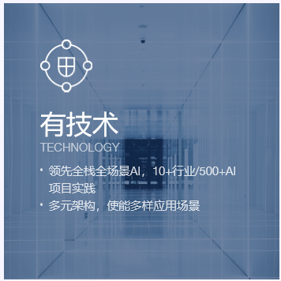
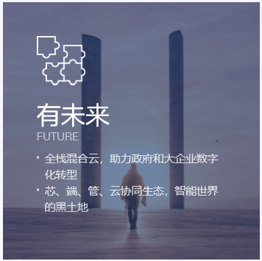
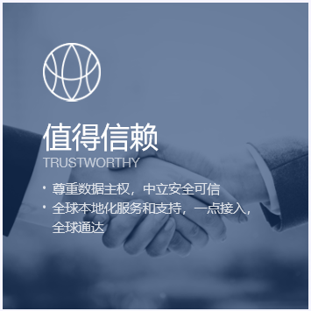
华为云服务
华为云是华为的云服务品牌，用在线的方式将华为30多年在ICT基础设施领域的技术积累和产品解决方案开放给客户，致力于提供稳定可靠、安全可信、可持续创新的云服务，做智能世界的“黑土地”，推进实现“用得起、用得好、用得放心”的普惠AI。华为云作为底座，为华为全栈全场景AI战略提供强大的算力平台和更易用的开发平台。
华为坚持开放，合作，共赢的云生态，作为“智能世界”的黑土地，帮助合作伙伴快速融入当地生态。华为云恪守业务边界，尊重数据主权，不用客户数据做商业变现，携手合作伙伴联合创新，持续为客户和伙伴创造价值。截至2019年底，华为云已上线200+云服务、190+解决方案，服务全球众多知名企业
Notes:
GIV 预测： 2025年，全球所有企业都将使用云技术 而基于云技术的应用使用率将达到85% 97%的大企业将采用AI
https://www.huaweicloud.com/about/index.html

Slide 10


华为云Stack，重构混合云，做政企上云首选
运营商
政府
金融
制造
医疗
媒资
能源
交通
…
共享18大类200+服务、200+解决方案以及大云生态
统一架构
统一体验
统一生态
HUAWEI CLOUD
HUAWEI CLOUD Stack
+
+
企业视角的管理
丰富的云服务及生态
多元算力，平滑演进

Slide 11


行业云解决方案场景
场景定义：
华为云Stack针对大型政企客户数字化转型提供“1 + N”架构的整体解决方案，核心目标是基于先进的云计算、大数据、人工智能等技术帮助政企客户以数字化的方式来激活数年积累的行业核心资产，通过对核心业务系统的分布式改造将核心资产转变为可以对外开放的数字化资产服务，提升IT效能，构建行业生态，促进行业业务创新。
中心云
云市场
统一运营运维
统一应用生态
AI数据中台 | 技术中台
统一创新服务
统一运维管理
方案优势：
全网一朵云：面向行业多分支、多站点、多机房、多边缘的场景，帮助客户向分布式云架构的整合与演进，支持灵活的多级管理和运维运营。
四维协同：支持全网资源、数据、应用和管理的多级智能协同。
持续创新：通过大数据、AI、容器、微服务、边缘计算等创新技术，帮助客户实现核心业务系统的云化和演进。
生态开放：开放架构支持广泛行业生态聚合，使能行业应用的组合式创新。
行业专网
分支A
分支B
分支C
分支云平台
分支云平台
分支云平台

Slide 12
城市云解决方案场景
场景定义：
华为云Stack为客户提供先进的城市云解决方案，帮助客户以城市为基础，实现以资源、数据集中化为核心的政务1.0向以政务业务创新和运营为核心的政务2.0全方位的升级转型，实现以城市云为中心的数字政务创新。
虚拟云节点
（B区）
……
审计云
虚拟云节点
（C区）
边界平台
国税云
虚拟云节点
（A区）
省（市）级节点
跨域平台
云管理
政务SaaS生态
政法云
方案优势：
集约化建设、运营：以城市云为中心，将离散的数据中心连接成为“物理分散、逻辑集中、云边端协同”的一朵云，实现多业务部门间的统筹规划、共享共建和有效协同。
领先创新体系：基于云计算、大数据、人工智能等先进技术体系，帮助客户打造开放繁荣的应用创新生态系统，实现政务应用创新。
多元算力：一云多池，支持“X86 + 鲲鹏”混合算力调度，实现业务平滑演进，满足客户双平面业务连续性需求。
DaaS数据服务
边界平台
PaaS平台服务
IaaS基础设施服务
人社云
资源统一、数据协同、服务共享
边界平台
……
市（区）级节点
市（区）级节点
市（区）级节点
市（区）级节点
全省（市）一朵云

Slide 13
基于华为数字平台场景化解决方案
智慧园区
智慧交通
智慧城市
……
IOC
IOC展示
行业场景应用
Scenario Apps
综合安防
便捷出行
能效管理
智能机位分配
航班节点保障采集
全景监控
智慧政务
智慧城管
社会治理
。。。
事件中心
专题
应用
环境空间
资产管理
综合安防
智慧助航灯
智慧机场SoC
出行一张脸
智慧应急
智慧农业
智慧教育
。。。
数字平台/Huawei Horizon Digital Platform
行业使能
Industry Enablement
aPaaS
数据使能
Data Enablement
应用使能
App Enablement
集成使能
Integration Enablement
开发使能
AppDev Enablement
安全
Security
运维
IT Operations
运营
Buniess Operations Support
AI
大数据
Big Data
IoT
视频
Video
融合通信
Comm
GIS
......
云基础设施
与平台服务
Cloud Core Services & PaaS
云基础服务/Cloud Core Services
联接
端
安防类
设施设备及能效类
车辆车库类
智慧应用类传感器
车载终端
助航灯
值机终端
航显终端
机场传感器
城市物联传感器
手持终端
。。。

Slide 14

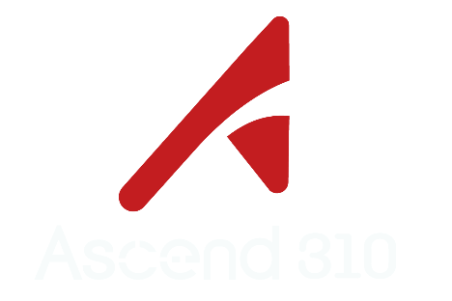
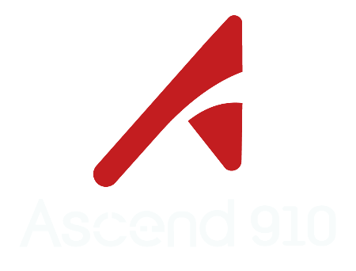

华为数据中台解决方案
政务云
警务云
金融云
电力云
… …
行业
场景
智慧城市
公共交通
应急
交通
智慧水利
智慧园区
……
数据集成
智能数据湖运营平台DAYU
视频分析VAS
通用API服务
数据智能体
数据集成
...
数据开发
数据治理
数据资产
数据服务
城市
水利
交通
监管
人脸识别
文字识别
图像识别
自然语言
语音识别
智能机器人
TrafficGo
数据
中台
DAYU-CDM
(数据迁移)
智能园区
大数据服务
视频分析IVA
(FDI)(APIC)
(MQS)(LINK)
MapReduce
MRS
数据仓库DWS
数据湖探索
DLI
搜索服务
CSS
图引擎
GES
DRS
(数据复制)
AI开发平台ModelArts
数据处理
模型训练
模型管理
部署
华为云Stack
昇 腾
鲲 鹏
Ascend 310
Ascend 910
一站式AI+数据服务
面向政务、行业云、大企业提供数据驱动的端到端数据管理及AI业务创新平台
全栈自主可控
支持自主可控鲲鹏+昇腾AI芯片及传统GPU方案

Slide 15








华为云大数据服务
数据开发,测试，应用一站式服务
数据湖工厂DAYU
企业应用
数据集成 数据规范 数据开发 数据治理 数据资产 数据开放
IOT接入
一站式大数据平台-MRS服务
数据服务
报表, 仪表盘
数据接入
流查询
交互式查询
数据挖掘
批处理
Flink SQL
SparkSQL
Presto
MLlib
Hive
DLV
数据可视化
OLAP分析
Flume
流计算
批处理计算
DWS
数据仓库
轨迹挖掘
Loader
SparkStreaming
Flink
Storm
Spark
MapReduce
Tez
CSS
云搜索服务
第三方工具
Parquet
TXT
ORC
CarbonData
HBase
智慧助手
Kafka
GES
图引擎
HDFS
OBS
视觉服务
…
100%兼容开源生态+三方组件插件化管理，企业一站式平台
支持存算分离+鲲鹏优化，性能更优

Slide 16
华为云Stack 8.0功能架构
API网关
AI数据中台
云管理
AI算法
AI开发平台
数据湖运营
大数据分析
数据库
…
多云管理
技术中台
多级管理
容器
微服务
分布式中间件
企业集成
边缘容器
云市场
云备份/云容灾
云安全
…
资源池
自动化编排
计算资源池
存储资源池
网络资源池
异构资源池
公有云资源池
告警监控
基础设施
计算
Taishan
Atlas
X86服务器
存储
OceanStor
FusionStorage
网络
CloudEngine
芯片
鲲鹏
X86
Ascend
GPU

Slide 17
ICT行业发展趋势概述
华为大数据服务
华为智能数据湖运营平台

Slide 18
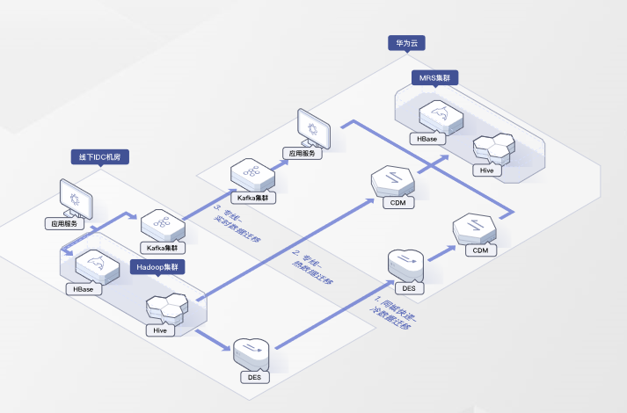
华为大数据服务
企业级 :基于华为FusionInsight大数据企业级平台能力，数万节点部署量的能力，企业级调度实现不同作业之间的资源隔离，多级用户SLA保障 。
易运维 :用户无需关注硬件的购买和维护。专门研发的企业级集群管理系统，能更好的监控和管理大数据平台。可短信/邮件的方式提醒平台异常。
高安全 :经由华为专业的安全团队和德国PSA安全认证测试，提供云上高安全的大数据服务。基于Kerberos认证，实现了基于角色的安全控制以及完善的审计功能。
低成本 :多样化的云基础设施，丰富的计算、存储设施，MRS集群可以用时再创建、用时再扩容，用完就可以销毁、缩容，确保成本最低。
Notes:
https://www.huaweicloud.com/product/mrs.html
线下大数据平台迁移上云 ：快速将线下Hadoop大数据平台（CDH、HDP等）迁移上云，将客户业务和数据一次性搬迁到云上大数据服务MRS中，并基于云上环境快速构建云下系统，满足客户未来业务快速增长需求 海量数据迁移：支持PB级别的海量数据迁移上云

Slide 19
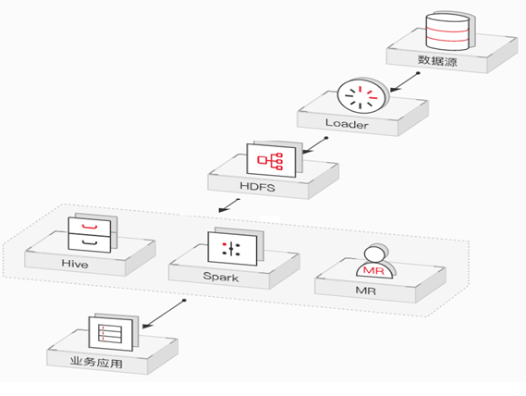
华为MRS（Hadoop）服务
基于华为FusionInsight大数据企业级平台能力，提供企业级调度实现不同作业之间的资源隔离，提供多级用户SLA保障
专门研发的企业级集群管理系统，可让用户更好的监控和管理大数据平台。并可通过告警的方式，提醒用户平台异常
基于Kerberos认证，实现了基于角色的安全控制以及完善的审计功能提供高安全的大数据服务
具备统计分析，数据挖掘，全文检索，流式计算分析等关键能力
提供数据离线分析，在线查询，实时计算。
Notes:
首家符合国家金融等级保护的大数据平台。
兼容符合国家等保三级的大数据平台
符合公安部标安全要求的大数据平台
主机安全 用户可以根据自己业务的需要部署第三方的防病毒软件。针对操作系统和端口部分，华为提供如下安全措施：
操作系统内核安全加固
更新操作系统最新补丁
操作系统权限控制
操作系统端口管理
操作系统协议与端口防攻击
安全认证
基于用户和角色的认证统一体系，遵从帐户/角色RBAC（Role-Based Access Control）模型，实现通过角色进行权限管理，对用户进行批量授权管理。
支持安全协议Kerberos，FusionInsight HD使用LDAP作为帐户管理系统，并通过Kerberos对帐户信息进行安全认证。
提供单点登录，统一了FusionInsight HD系统用户和组件用户的管理及认证。
对登录FusionInsight Manager的用户进行审计。
提供统一证书管理功能，并基于界面进行整个集群的证书配置和更换，解决了用户针对单个组件需要依次更换证书的繁琐操作。
数据安全保密性
FusionInsight HD分布式文件系统在Apache Hadoop版本基础上，提供对文件内容的加密存储功能，避免敏感数据明文存储，提升数据安全性。业务应用只需对指定的敏感数据进行加密，加解密过程业务完全不感知。在文件系统数据加密基础上，Hive实现表级加密，HBase实现列族级加密，在创建表时指定采用的加密算法，即可实现对敏感数据的加密存储。
从数据的存储加密、访问控制来保障用户数据的保密性。
HBase支持将业务数据存储到HDFS前进行压缩处理，且用户可以配置AES和SMS4算法加密存储。
各组件支持本地数据目录访问权限设置，无权限用户禁止访问数据。
所有集群内部用户信息提供密文存储。

Slide 20


存算分离
计算存储解耦扩缩，资源利用率和性能保障
业务挑战
计算存储分离
客户价值
数据孤岛
系统单独建设，未拉通
数据难共享，全局业务受限
统一存储，消除孤岛
原始数据统一存储在OBS
OBS多协议支持大数据多元计算，数据拉通
MRS
DLI
…
弹性扩缩，利用率提升
计算/存储解耦扩容
计算资源利用率提升可达75%
刚性扩容
《网络安全法》要求长周期存储，HDFS 三副本成本压力大
业务波峰波谷，要求伸缩
鲲鹏
昇腾
对象语义
文件语义
存算分离+鲲鹏，性能保障
鲲鹏多核优化，软件缓存层， OBS高并发
性价比2倍提升
利用率低
存储、计算等资源不均衡，带来的资源浪费
长周期审计，偶尔查询，计算资源利用率不足20%
EC
OBS
鲲鹏+缓存+软件优化保障性能
EC提升40%存储利用率

Slide 21
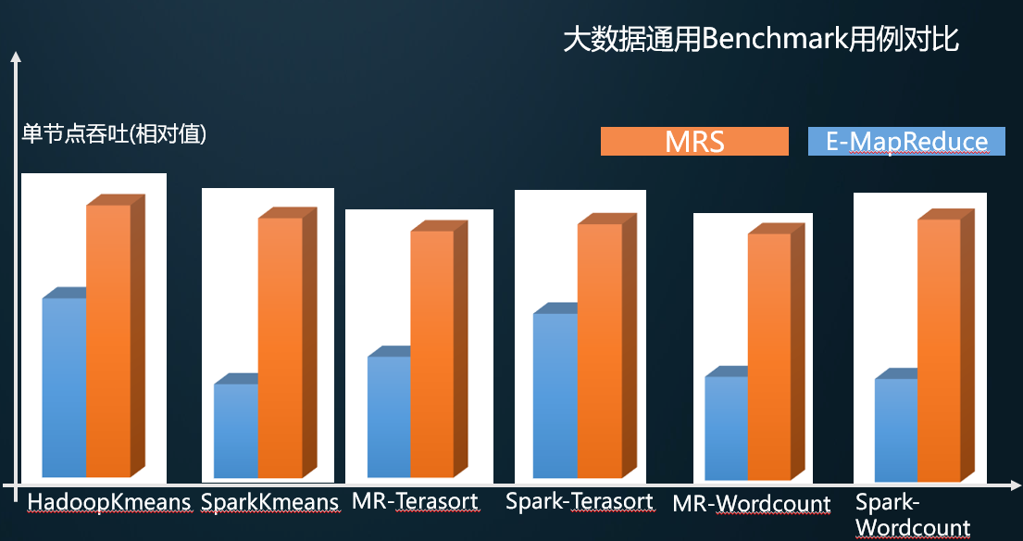
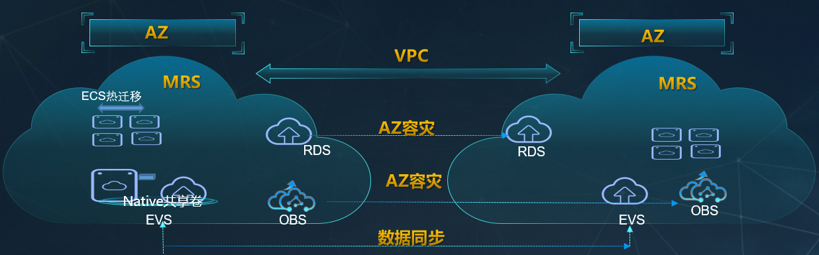
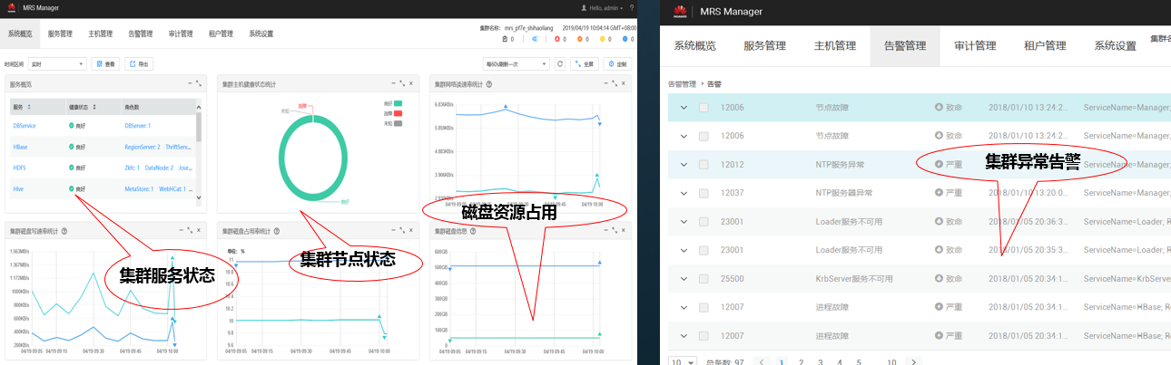
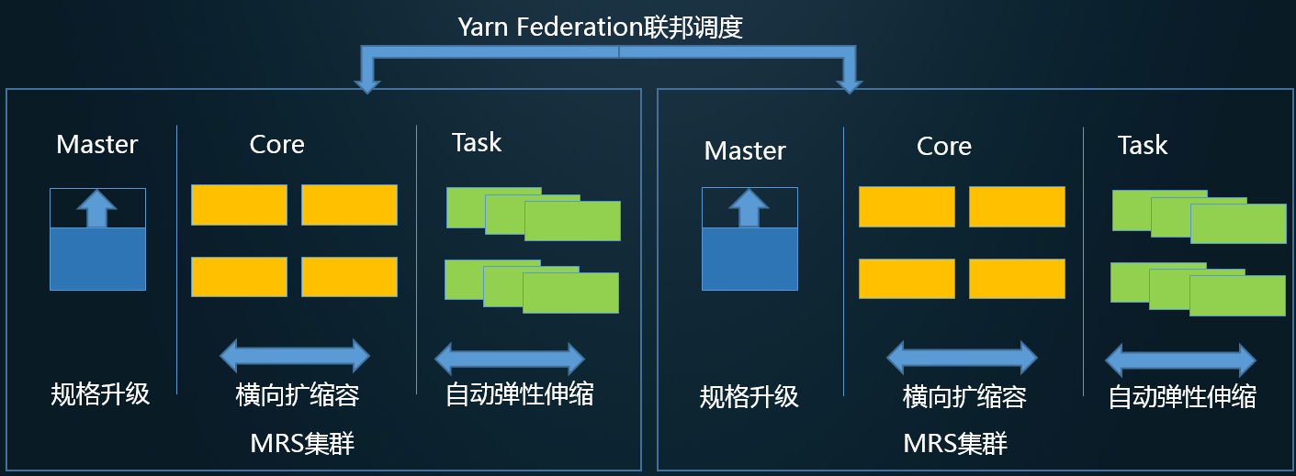
华为云MRS优势：
100%兼容开源基础上，增强性价比+企业级能力
高性能
高可靠
多机型优势+鲲鹏
软件优化：Spark CBO，CarbonData，HBase二级索引、标签索引，优化压缩算法，指标平均增强50%
反亲和，ECS热迁移，跨AZ数据同步备份
计算存储分离（OBS跨AZ容灾，计算跨AZ部署）
元数据外置RDS，跨AZ可靠
界面管理
弹性扩缩
一键式部署/扩容，全界面化组件配置/状态管理/监控告警
SNMP/FTP/SYSLOG标准接口与企业管理系统对接
最小集群两节点4U8G，所有节点均能扩容
规格升级和节点扩缩容，不影响业务

Slide 22
DWS：基于GaussDB，完全兼容SQL标准的云化数据仓库服务
分布式架构
企业级分布式多模数仓
支持OLAP数据分析、时序流引擎的企业级多模数仓
分布式架构，存算分离，按需独立扩展
兼容标准SQL，保证事务ACID
兼容标准SQL 2003
事务ACID、数据强一致保证
软硬协同，性能提升50%
支持X86、ARM平台服务器
基于鲲鹏芯片垂直优化，相比同代X86性能提升50%
Application
CN（接入节点）
GTM（分布式事务管理器）
Computing network：TCP/RDMA
Data Node
Data Node
分布式SQL
分布式SQL
主备高可靠
分布式执行
跨AZ容灾
分布式执行
分布式存储
部署形态
公有云
混合云
服务器架构
X86
鲲鹏
部署类型
虚机
裸金属

Slide 23
DWS核心技术优势
性能
全并行极致性能的MPP DB
行列混存及向量化计算
极速并行Bulk Load工具-GDS
01
扩展性
全面超越同类数仓产品
开放架构，按需水平扩展，容量和性能线性增长；
表级别在线扩容技术，保障扩容期间业务不中断、无感知；
02
可靠性
PB级数据，256物理节点，4096逻辑节点
多层级冗余实现系统无单点故障
计算节点多活，更高的并发度、可靠性、扩展性
OBS备份，跨AZ容灾
03
易用性
一站式可视化集群管理，运维便捷；
实现互联互通，且兼容标准SQL
完整的应用开发和迁移工具；全面集群监控与告警、自动增量备份
04
安全
内核支撑工行2万+ EDW作业
05
与数据库安全防护服务（DBSS）深度整合
通过高可用设计和数据透明加密，保证数据和系统的高可靠性

Slide 24
案例：PB级金融数据仓库
DWS全面替代G行Teradata、Oracle Exadata，助力IT系统迈入云化新时代
华为数据仓库单集群突破240节点，行内数仓总计8集群700+节点，总数据量~10PB
客户挑战
扩容成本高：传统数仓一体机扩容成本高、停机3~7天，影响业务连续性。
时效性差：互联网金融时代，数据急剧膨胀、分析性持续能下降。
易用性差：缺少数据仓库+大数据分析融合的解决方案。
客户收益
按需扩容：DWS基于Shared-Nothing架构，按需快速扩容。
高性能：支撑x万作业高性能跑批，相比TD性能提升30%性能随节点扩展线性提升。
融合分析大数据平台：数据仓库与MRS大数据平台互联互通，支撑分析师自助分析。
华为数仓A集群
上层应用（BI类、监管类）
解决方案架构图
集成型数据区
企业数据集成系统
数据
源系统
数据交换平台
基础数据共享数据区
批量调度系统
临时数据区
数据集市
华为数仓
绩效
信贷
…
历史数据区
华为数仓B集群
分析挖掘平台
分析师
展现平台
SAS
非结构化数据
批量调度系统
Fusioninsight HD
流处理平台
实时类
应用
CDC
Goldengate
Storm
Flume
…

Slide 25









云搜索服务：提供端到端的数据检索与分析方案
云搜索服务是一个基于开源Elasticsearch且完全托管的在线分布式搜索服务，为用户提供结构化、非结构化文本、时间，数字，地理位置、声音、图片等的多条件检索、统计、报表。
华为云 云搜索服务：提供端到端的数据检索与分析方案
行业背景
业内最主流的信息检索、日志分析引擎
DB-Engine指数，是全球热度No.7的数据库
DB-Engine指数，是全球热度No.1的搜索引擎
应用场景
日志分析、运维监控
搜索与推荐、数据库加速
服务优势
高性能：提供性能相比开源ES提升10x向量检索引擎，支持时序数据自动Rollup，聚合分析能力提升10X。
低成本：提供鲲鹏算力、冷热分离、存算分离、索引生命周期管理方案，冷数据存储成本降低80%以上。
高可用：集群规格变更，插件与参数更变业务0中断；支持数据自动备份，提供6个9的数据可用性。
4.应用层
搜索与推荐
日志与报表
High Level Restful API
索引类型
文本
时间、数字
地理位置
向量
运维增强
内核增强
3.数据引擎层
Min级部署
弹性伸缩
读写分离
冷热分离
存算分离
监控告警
参数管理
插件管理
词库管理
高性能向量检索
慢报表加速
自动备份
跨AZ高可用
认证与鉴权
动态重试
基于RT路由
2.数据加工层
Logstash
CDM (Cloud Data Migration)
过滤
切割
清洗
转换
提取
转换
加载
1.数据采集层
Logstash(文件系统、http、JDBC数据源)
Beats (文件系统)
CDM(Hadoop、对象存储、数据库/NoSQL)
No.1 搜索引擎
Kibana:可视化
华为云增强
华为云 云搜索服务
客户案例：覆盖社交、电商、游戏等多个行业
Notes:
Why（为什么）：
集云计算、大数据、人工智能等多种能力与一体： 1、依托于华为云，具备云计算优势：分钟级集群创建，一键式节点扩容，支持自动备份与恢复、7*24小时免运维，提供全方位的监控与告警等。 2、作为开源No.1的搜索引擎，具备强大的大数据能力：支持200+节点、PB级数据处理，TB级别数据查询秒级返回，提供丰富的类SQL语法，同时具备搜索与BI分析能力。 3、华为云自研特性加持，提供搜索与AI相结合能力：搜索与图像处理相结合，支持图像搜索；搜索与推荐相结合，支持个性化搜索；搜索与NLP相结合，支持智能搜索

Slide 26


云搜索服务技术优势
云搜索服务在搜索与推荐场景中的优势主要体现在：支持更高并发、稳定的低时延；在日志与报表场景下的优势体现在：低成本、聚合性能更好。
搜索与推荐
日志与报表
读写分离
索引文件同步
采用读写分离架构，减少写对读的干扰；基于索引文件同步，避免副本重建索引。优化后的效果：
APP
存算分离
存储与计算解耦，计算资源按需使用，存储资源使用低廉的共享存储，弹性伸缩过程中不涉及数据的搬迁。成本相比存算一体：
写请求
索引文件同步
弹性伸缩
读请求
ECS
……
ECS
存量数据成本下降80%
写入负载下降50%
防火墙
对象存储服务
基于时延的路由
动态重试
采用基于时延的路由，将请求发往负载较轻的节点；设置主动超时时间，并且超时后自动重试。延迟相比优化前：
查询超时+重试方案
自动Rollup
将细颗粒的详细数据，提前聚合成大颗粒的统计数据，加速聚合查询，并且无需修改现有业务程序。相比聚合前：
Inital
Timeout
150ms
50ms
Retry
Timeout
100ms
延迟下降30%
P99降低20%更稳定
50ms
报表性能提升100x
Retry
Timeout
50ms
Past Time Now
Notes:
Why（为什么）：
集云计算、大数据、人工智能等多种能力与一体： 1、依托于华为云，具备云计算优势：分钟级集群创建，一键式节点扩容，支持自动备份与恢复、7*24小时免运维，提供全方位的监控与告警等。 2、作为开源No.1的搜索引擎，具备强大的大数据能力：支持200+节点、PB级数据处理，TB级别数据查询秒级返回，提供丰富的类SQL语法，同时具备搜索与BI分析能力。 3、华为云自研特性加持，提供搜索与AI相结合能力：搜索与图像处理相结合，支持图像搜索；搜索与推荐相结合，支持个性化搜索；搜索与NLP相结合，支持智能搜索

Slide 27
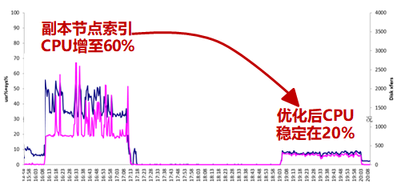
案例一：互联网客户视频推荐业务
业务挑战：
亿级日活短视频推荐业务，千级别的条件组合查询
高并发、稳定的低时延（P99低）、业务0中断
华为方案: (总规模5000+核，单集群170+）
方案中采用读写分离架构，降低CPU与磁盘读写干扰
集群内采用Master/Data/Client角色分离架构，支持200个数据节点；数据采用1主N备，提升业务并发能力
通过设置主动超时时间，并在访问超时后主动重试，任一请求响应后立即返回，同时在防火墙中根据节点响应时延进行转发，降低响应延迟与P99抖动
通过在业务前端引入防火墙，限制流量的类型与大小，并利用数据本身的1主N备，提升集群可用性
客户价值：
多条件检索峰值QPS达到8000+，业务平稳运行
业务平均响应延迟40ms，P99在120ms内
上线以来业务的SLA达到99.99%+。
利用云搜索服务进行推荐结果过滤，性能与稳定性大幅提升
搜索部分方案
写集群
读集群
索引文件同步
APP
写请求
防火墙
ECS
……
ECS
ECS
……
ECS
Disk
Disk
Disk
Disk
高并发低时延查询
读请求
查询超时+重试方案
读写同步方案优化效果
Inital
Timeout：
150ms
50ms
Retry
Timeout：
100ms
50ms
Retry
Timeout：
50ms

Slide 28




图引擎服务 GES
GES是超大规模一体化图分析与查询引擎，应用在社交APP、企业关系分析应用、物流配送、领域知识图谱、风控等场景。
GES以关系为基础的图结构数据，进行查询和分析的服务，采用自研高性能图引擎EYWA做为其内核，具备多项自主专利。
应用场景
核心技术
社交关系
交易记录
通话记录
资讯传播
浏览记录
交通网络
通信网络
……
个体
分析
算法
开发
Web Portal
GES
发布
EYWA高性能云图引擎
不依赖数据结构化，数据多样
多数据关联，具备传播能力
数据动态变化，实时交互式分析、无需训练
结果可视化、可解释
结果
呈现
Visualizer
业务
建模
丰富的图分析算法库
群体
分析
高性能图计算内核
业务应用嵌入
业务
用户
提交
分布式高性能图存储引擎
移动客户端
链路
分析
海量复杂的关联数据天然就是图数据
产品优势
大规模
百亿节点，千亿边
高性能
单实例2W+QPS，秒级响应
一体化
查询+分析，集成丰富算法
简单易用
向导式分析+ Gremlin查询+可视化展现

Slide 29
ICT行业发展趋势概述
华为大数据服务
华为智能数据湖运营平台

Slide 30










华为云智能数据湖DAYU
不仅懂技术，更懂数据，从数据到价值的闭环
DAYU
+行业Know-how
虚拟化联邦数据资产，华为数据使能方法论
分层开放，联合伙伴沉淀行业Know-how数据模板
数据集成
数据开发
数据治理
数据资产
数据服务
行业模板
+AI
AutoTunning，系统自优化，越跑越快
AI引擎，数据 + AI算法\模型协同，非结构化处理
多元计算
+AI
流计算
批计算
交互式分析
数据仓库
搜索
图
多元计算
大数据+数仓融合：时序分析，性能领先
跨源交互式分析
K8S容器调度
x86
鲲鹏
昇腾
GPU
存算分离+鲲鹏
存算分离，一处存储，多元计算
0~N极致弹性，百节点3分钟，业界第一
鲲鹏多核、OBS高并发，缓存层
文本
时序
其他
语音视频
图形图像
统一数据存储 (OBS + CarbonData)

Slide 31
DAYU - 智能数据湖特点
统一元数据
端到端的数据血缘
打通各种异构数据系统间的壁垒，统一的元数据管理，智能辅助的数据连接探索，自动分类、标签、继承等。
自动生成端到端的数据血缘，满足数据溯源、影响分析、合规检查等需求。
统一数据标准
数据地图
统一指标、度量、数据模型等，提供唯一的数据标准，并自动应用于质量监控和质量提升。
智能数据搜索和呈现，快速找到数据，全面呈现数据。
数据资产目录
数据安全管理
自动关联技术元数据和业务元数据，揭示数据间的复杂关系。
数据隔离、权限管理、数据脱敏等，保证数据安全。
数据质量监控和提升
周期任务处理和调度
全生命周期的数据质量监控和质量提升，输出整洁和可信的数据。
元数据采集、质量任务等支持周期调度和监控，满足持续的数据价值提取。

Slide 32
DAYU - 智能数据湖运营平台 (1)
智能数据湖运营平台(DAYU)，针对客户数字化运营诉求提供的数据全生命周期管理、具有智能数据管理能力的一站式治理运营平台
包含数据集成、规范设计、数据开发、数据质量监控、数据资产管理、数据可视化等功能，支持大数据存储、大数据计算分析引擎等数据底座
帮助企业快速构建从数据接入到数据分析的端到端智能数据系统，消除数据孤岛，统一数据标准，加快数据变现，实现数字化转型。
一站式治理运营平台
数据集成
数据开发
数据治理
数据资产
数据服务
接口开放，沉淀行业能力
数据集成
数据治理平台DAYU-DLG
数据服务DAYU-API
质量规则
数据规范
数据地图
血缘分析
批量离线数据迁移服务
服务注册与发布
百万字段快速检索
秒级找到目标数据
元数据管理
数据资产目录
服务变更
数据接入
数据开发平台DAYU-DLF
抽取、转换、加载、建模
服务下架
一站式调度
在线数据质量检查
历史层
标准层
原子层
整合层
集市层
应用层
服务运营
接入数据、数据转换
基础库/主题库形成
数据融合，支持上层应用
全域数据管理
数据血缘分析
数据平台
MRS
DLI
DWS
…

Slide 33
DAYU - 智能数据湖运营平台 (2)
DAYU寓意“大禹”治水， 围绕着企业数据湖，提供一站式数据资产管理、开发、探索和共享能力。
提供统一数据集成、数据治理、开发平台，无缝连接华为云， MRS、DWS、DLI等数据底座的开发
对于数据源复杂、数据类型多样的政务数据，无需切换多个工具实现数据集成工作；
数据集成
提供同构/异构数据源之间批量数据迁移服务，帮助客户实现数据在湖内外、湖间的自由流动。
数据开发
提供一站式的大数据开发环境、全托管的大数据调度能力，帮助用户进行快速高效的数据业务开发。
数据治理
数据治理平台，对数据资产提供标准建设、资产管理、质量监控、安全管控的智能数据治理能力，助力打造资产化、服务化、标准化的数据体系。
数据探索
面向业务人员的数据探索，面向IT人员的应用开发、面向分析师的集成预测。提供从数据提取、探索和分析应用发布的全流程数据探索能力，通过可视化增强操作的表理性。
数据开放
方便快捷把高价值数据开放出去，对数据发布、订阅、安全管控进行全流程支持，提高数据利用率，构建数据生态。
数据应用
数
据
治
理
数据开放
数据可视化探索
数
据
开
发
数据湖
数
据
湖
管
理
数
据
湖
运
营
业务领域模型
专题库
主题库
资源库
原始库
数据集成
基础服务

Slide 34
DAYU - 智能数据湖优势
基于华为内部数字化运营经验沉淀方法论，全流程界面化降低门槛
使用DAYU全流程可视界面，降低数据治理门槛
采用DAYU分层开放的API，完成自有产品集成
现状
数据标准不统一
数据业务断层
数据重复建设
历史不可追溯
规范设计
指标合集
输入
业务数据化需求
数据需
求管理
数据领
域建模
流程
引擎
输出
标准化数据中台设计
指标定义
指标
发布
\下线
目标
数据标准系统化、流程化
数据需求全链路打通
数据研发自动化、无码化
指标定义&
数据模型
权限&安全
指标内容
统一标准
元数据
中心
数据构建
方法论
行业标准

Slide 35



DAYU -DLG服务
DAYU-DLG数据底座支持各种EI大数据核心服务如MRS、DWS、DLI等
提供了统一的元数据管理、数据的智能分析、管理和落地数仓标准和业务标准、数据质量智能监控和数据质量提升等功能
智能辅助治理
数据质量报告
数据资产地图
全链路血缘
产品优势
数据湖治理DLG • 一站式数据治理平台
一站式治理平台：一站式元数据管理、数据标准管理、数据质量管理、数据安全管理等
元数据管理
数据标准
数据质量
数据安全
数据生命周期管理
数据地图
数据底座丰富：基于多种大数据平台进行治理，满足多种数仓需求
数据探查
数据监控
数据标准化
数据地图
EI基础云服务
智能辅助治理：借助人工智能、机器学习，降低数据治理的手动工作量
MRS
DWS
DLI
CSS
……

Slide 36
本章介绍了华为大数据服务及数据中台服务。
华为云Stack8.0是基于华为鲲鹏处理器的全新混合云解决方案

Slide 37
华为Learning网站
https://support.huawei.com/learning
华为e学云
https://support.huawei.com/learning/elearning
华为Support案例库
https://support.huawei.com/enterprise

